Slide 1

第一节 随机试验
几个具体试验
随机试验
小结

Slide 2




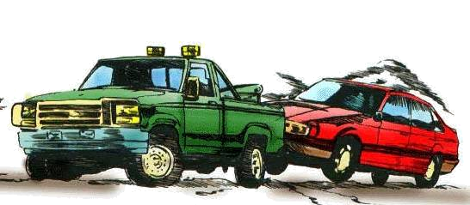


上一讲中，我们了解到，随机现象有其偶然性的一面，也有其必然性的一面，这种必然性表现在大量重复试验或观察中呈现出的固有规律性，称为随机现象的统计规律性.而概率论正是研究随机现象统计规律性的一门学科.
现在，就让我们一起，步入这充满随机性的世界，开始第一步的探索和研究.

Slide 3

从观察试验开始
研究随机现象,首先要对研究对象进行观察试验. 这里的试验是一个含义广泛的术语.它包括各种各样的科学试验,甚至对某一事物的某一特征的观察也认为是一种试验.

Slide 4
几个具体试验
E
:
将一枚硬币抛掷三次,
观察正面
H
和反面
T
出现
2
的情况.

Slide 5



在一批灯泡中任意抽取一支,测试它的寿命.
E
:
将一枚硬币抛掷三次,
观察正面
H
出现的次数.
7

Slide 6

上述试验具有下列共同的特点:
(1) 试验可以在相同的条件下重复进行;
(2) 每次试验的可能结果不止一个, 并且能事先明确试验的所有可能的结果;
(3) 进行一次试验之前不能确定哪一个结果会出现.
在概率论中将具有上述特点的试验称为随机试验.
用 表示随机试验.

Slide 7
小结
几个试验实例
随机试验的定义

